Slide 1









صباح الخير
التاريخ
اليوم

Slide 2




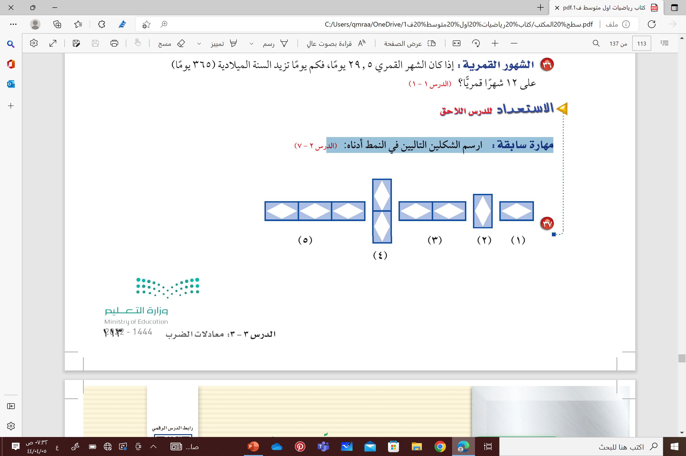
الاستعداد للدرس اللاحق
صفحة
113
37
مهارة سابقة: ارسم الشكلين التاليين في النمط أدناه :
( 7 )
( 6 )

Slide 3



استراتيجية حل المسألة
استراتيجية التصفح
فكرة الدرس
الاستراتيجيات
التصفح
القراءة المبصرة
التعاوني
الفردي
أحل المسائل باستعمال
استراتيجية الحل عكسيا

Slide 4

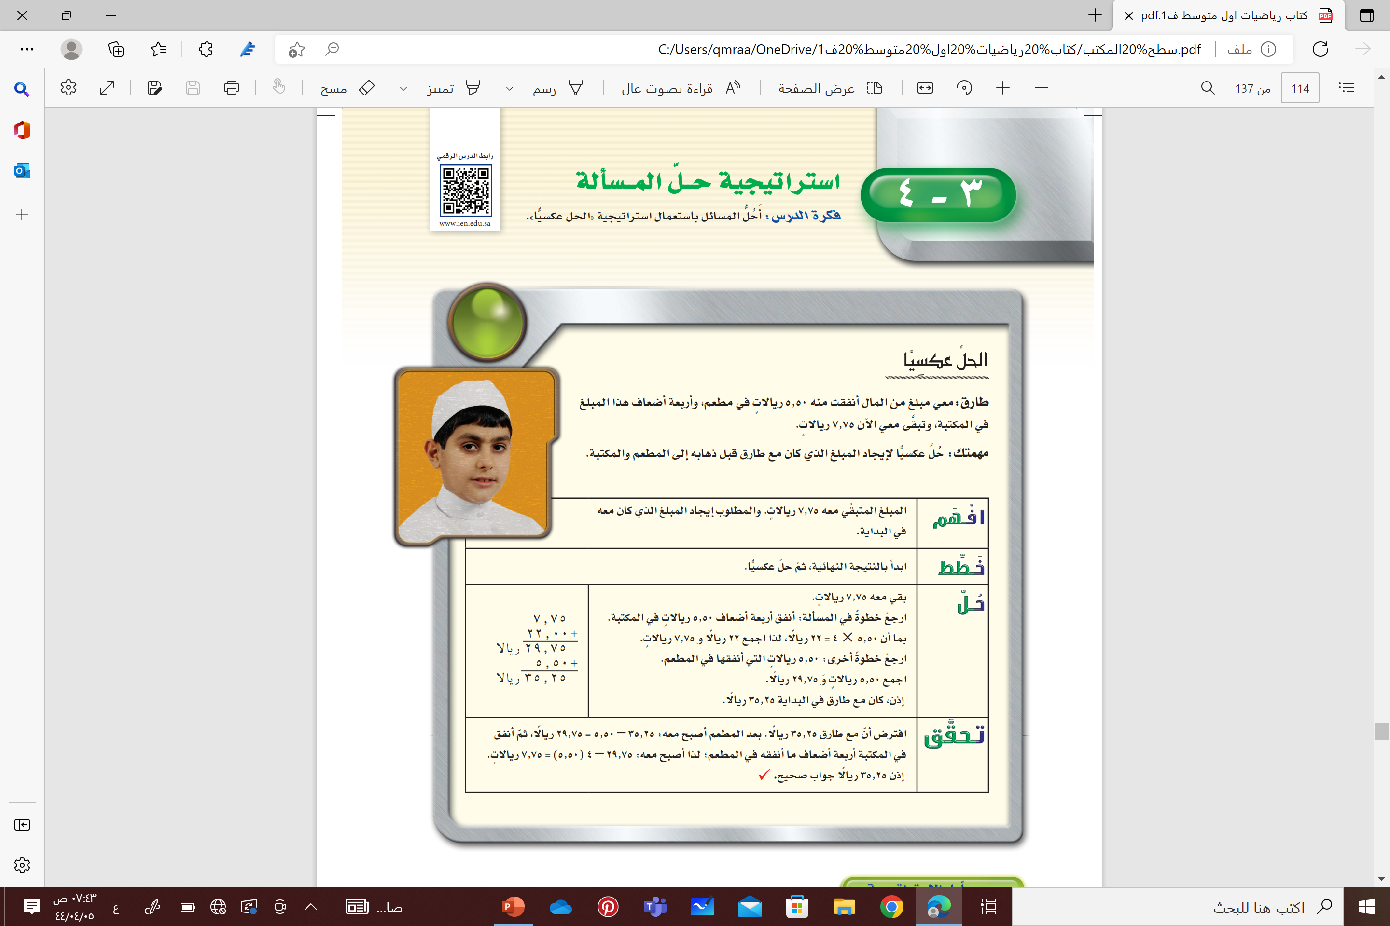




القراءة
المبصرة

Slide 5
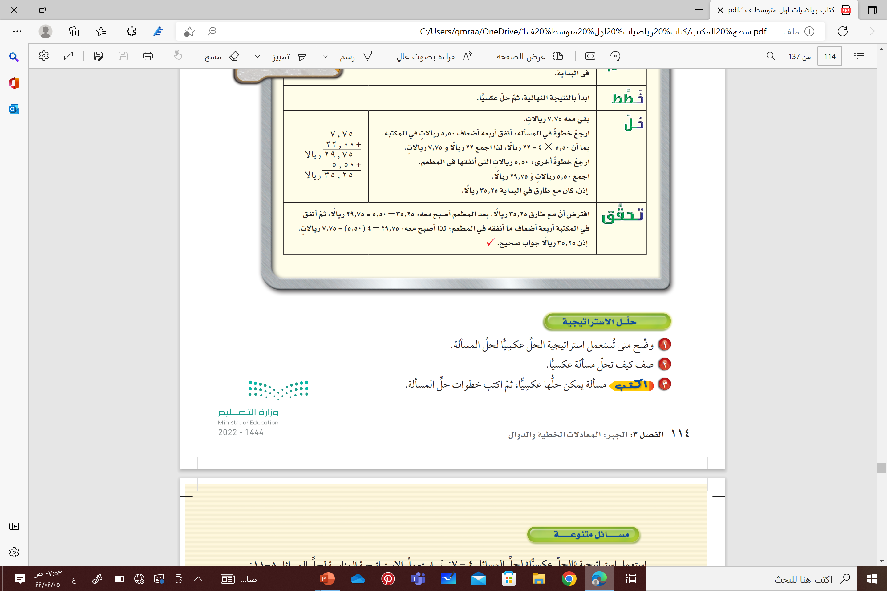


حلل الاستراتيجية
عندما تعطى النتيجة النهائية، ويطلب منك إيجاد الكمية الأصلية
تبدأ بالقيمة النهائية في المسألة، ثم تجري العمليات العكسية حتى تصل إلى القيمة الابتدائية

Slide 6


تعاوني
أنفقت مريم ٨ ريالات ثمن كراسة و 5 ريالٍات ثمن قلم ،
ونصف ما بقي معها ثمن علبةً عصير.
وبقي معها ريالان، فكم ريالا كان معها في البداية ؟
4
نقود
8 + 5 + 2 + 2 = 17 ريال

Slide 7
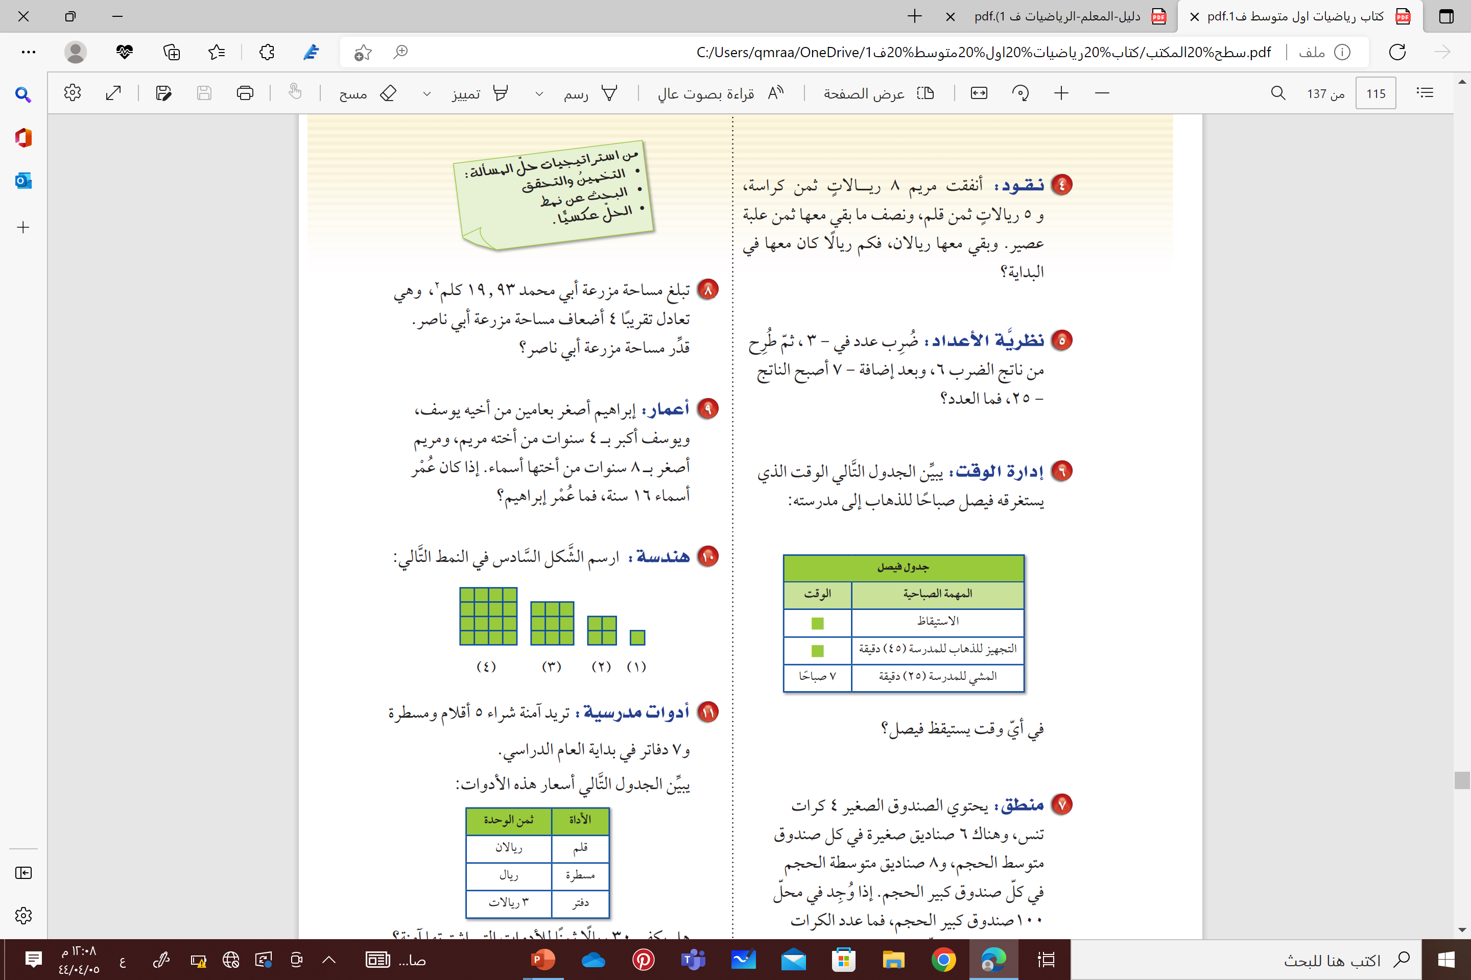
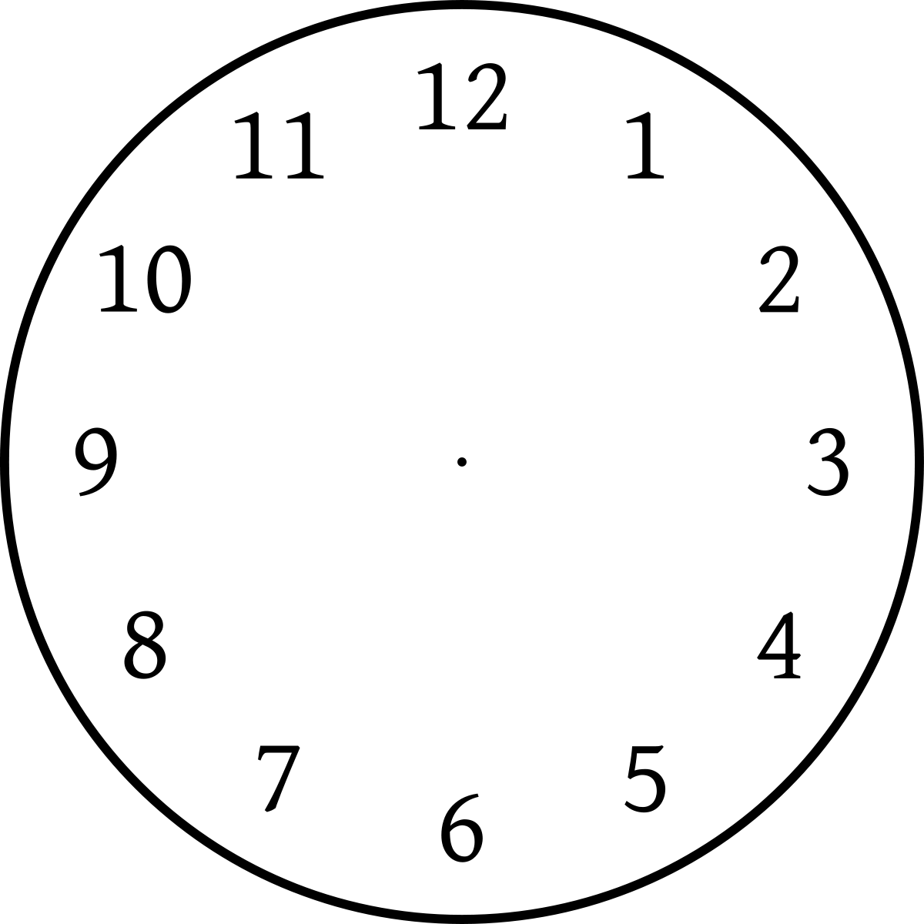
تعاوني
6
يبين الجدول التالي الوقت الذي يستغرقه فيصل صباحًا للذهاب إلى مدرسته :
إدارة الوقت
بالاستعانة بالساعة المجاورة
في أي وقت يستيقظ فيصل ؟

Slide 8
فردي
يحتوي الصندوق الصغير ٤ كرات تنس، وهناك ٦ صناديق صغيرة
في كل صندوق متوسط الحجم ، و٨ صناديق متوسطة الحجم
في كل صندوق كبير الحجم ، إذا وجد في المحل ١٠٠صندوق كبير الحجم ، فما عدد الكرات الموجودة في المحل ؟
7
منطق
4 × 6 × 8 × 100 = 19200 كرة تنس

Slide 9
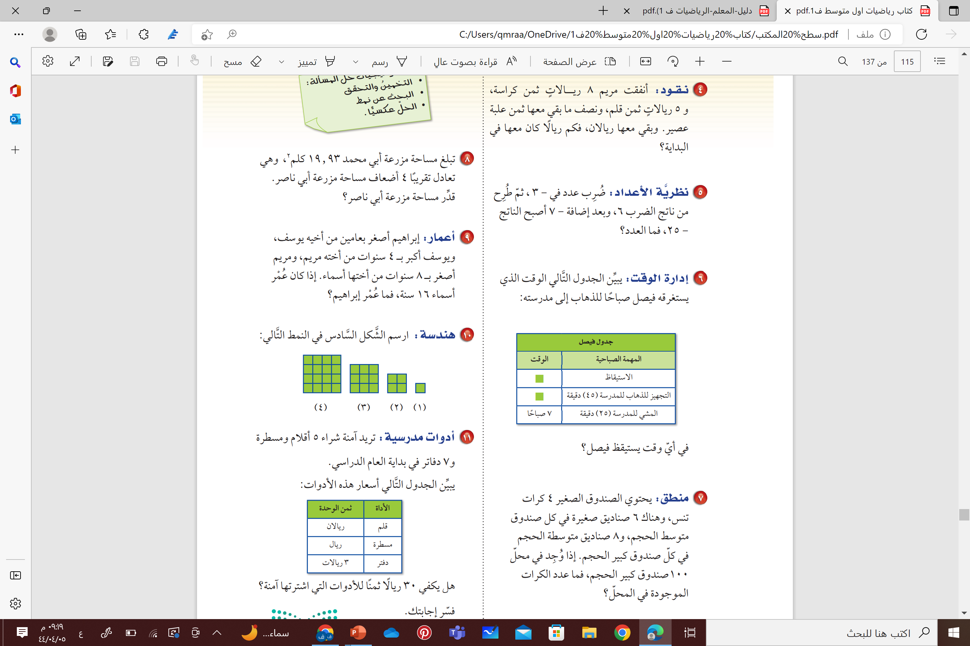
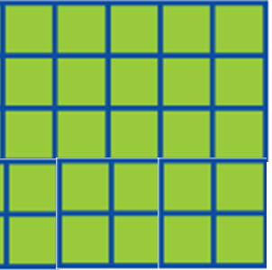
فردي
10
ارسم الشكل السادس في النمط ؟
هندسة
( 6 )
( 5 )

Slide 10
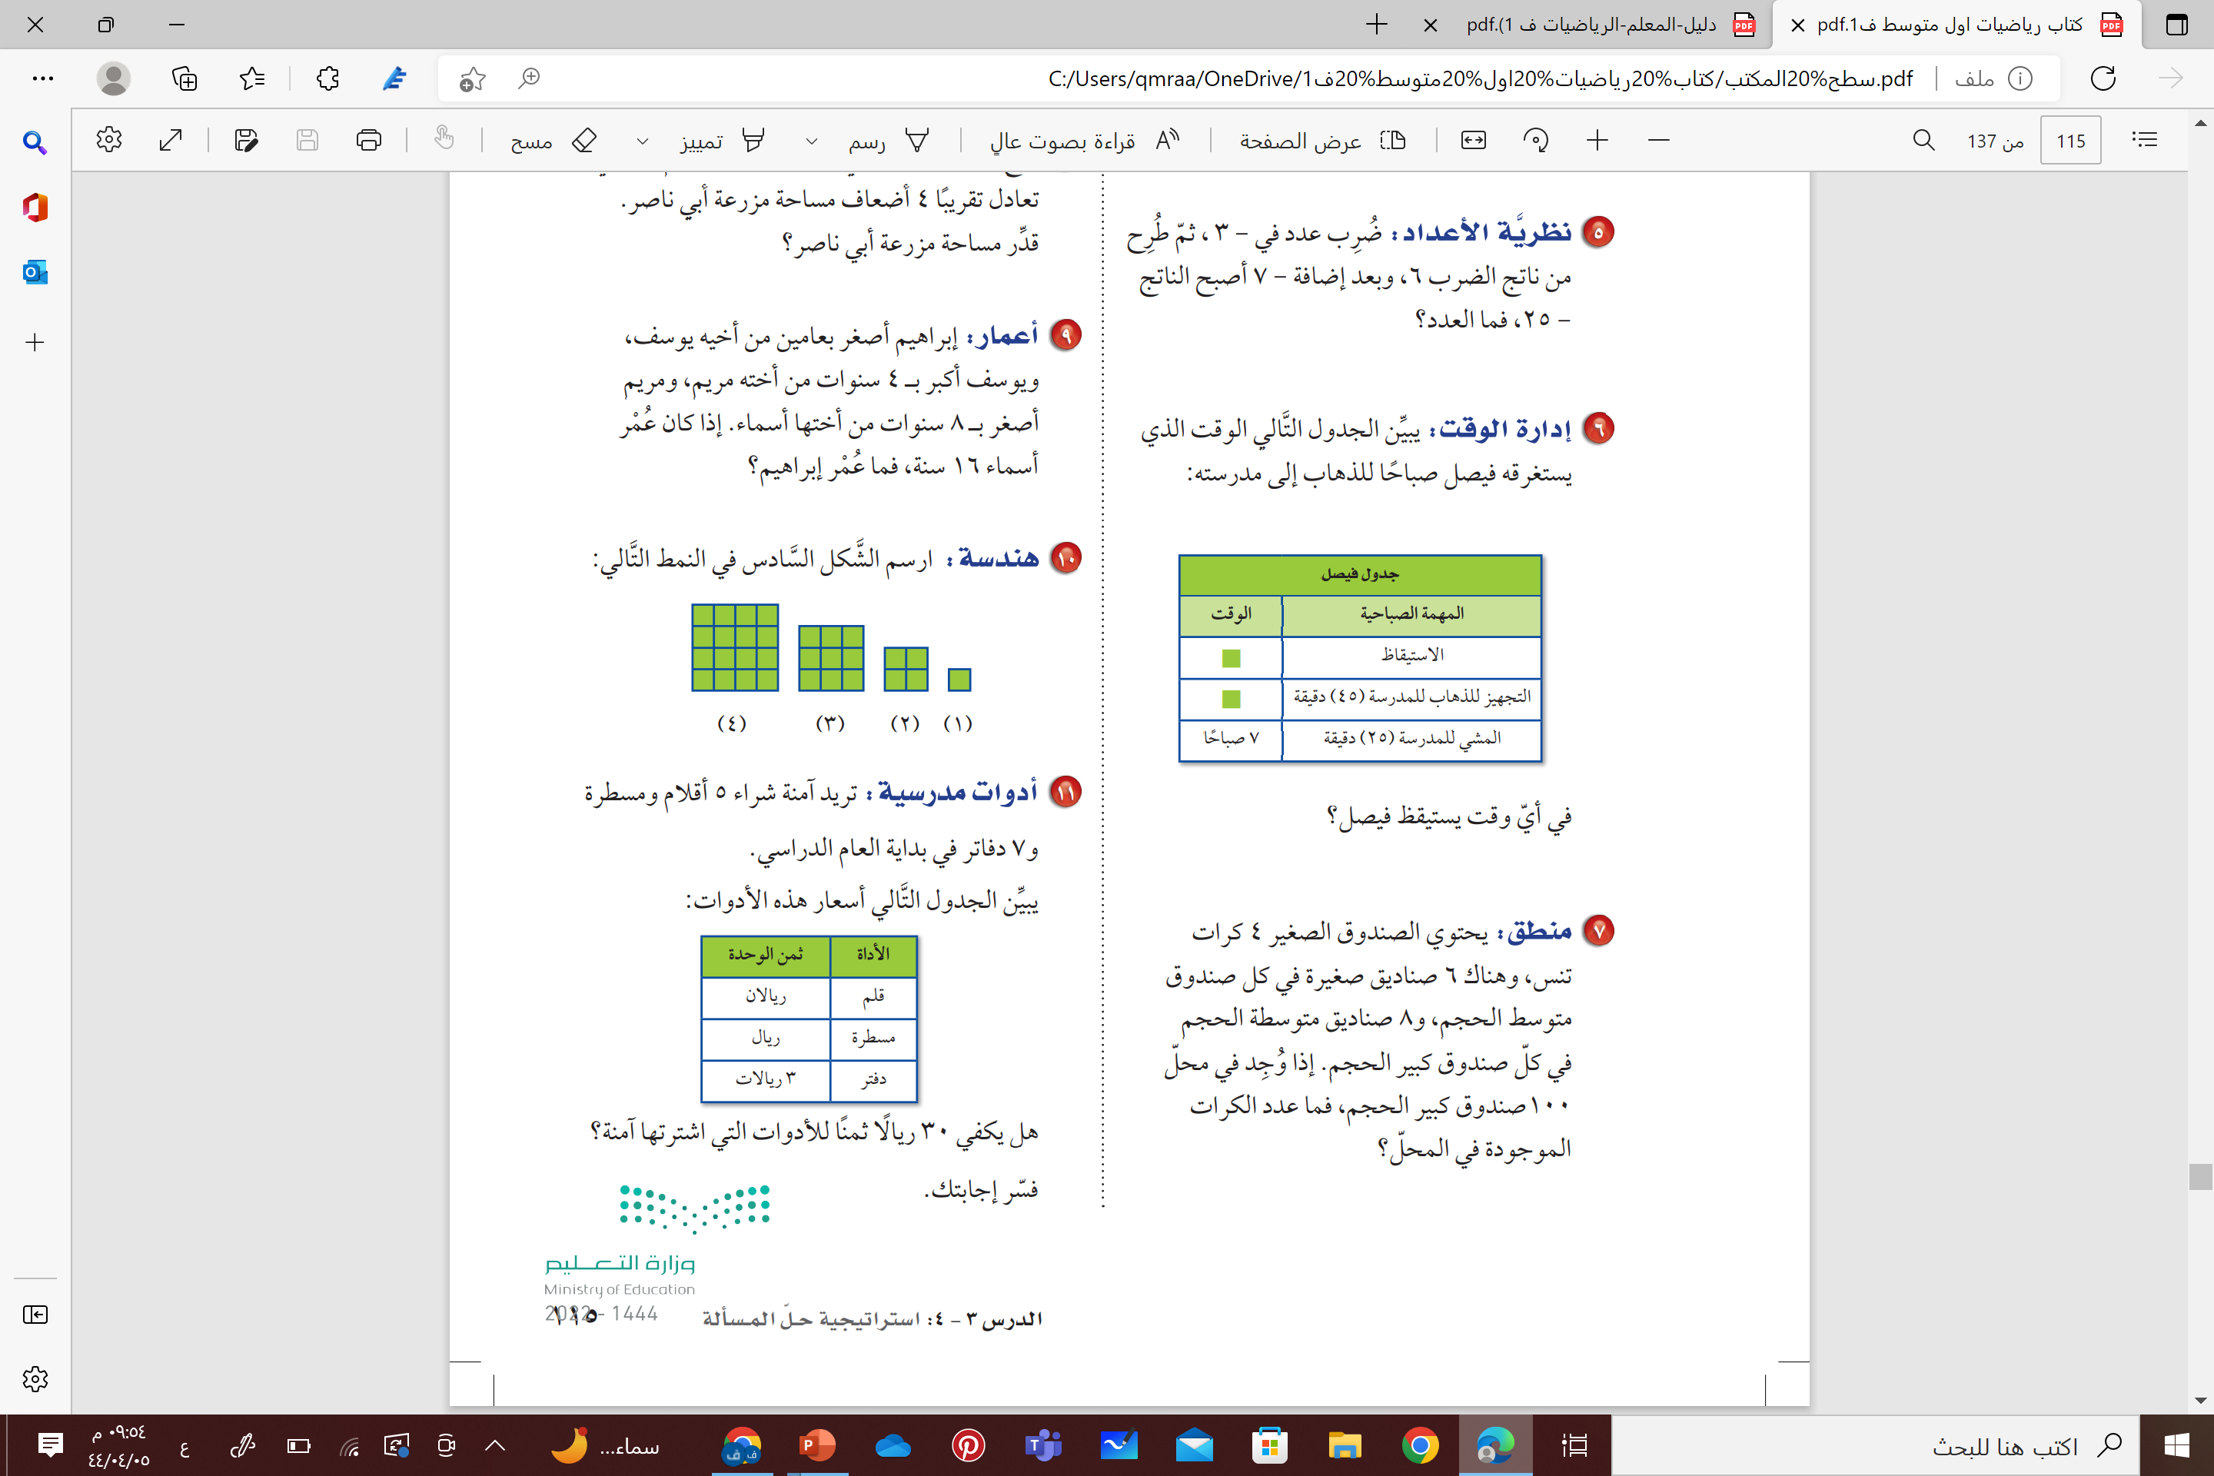
فردي
11
تريد آمنة شراء 5 أقلام ومسطرة و7 دفاتر في بداية العام الدراسي .
يبين الجدول التالي أسعار هذه الأدوات .
أدوات مدرسية
5 × 2 = 10
هل يكفي 30 ريالًا ثمنًا للأدوات التي اشترتها آمنة ؟ فسر إجابتك .
1 × 1= 1
7 × 3 = 21
32
لا يكفي المبلغ

Slide 11



الواجب المنزلي
منصة مدرستي
قنوات مجموعة
رفعة التعليمية
قناة الأستاذة
فاطمه صالح السبيعي

